Slide 1
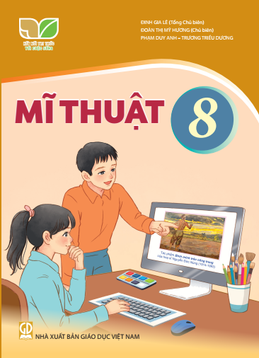
CHÀO MỪNG QUÝ THẦY CÔ VỀ DỰ GIỜ LỚP 8A4
MÔN : MĨ THUẬT

Slide 2
KHỞI ĐỘNG

Slide 3
Đây là nghệ thuật truyền thống: múa rối nước.
Phổ biến ở vùng Đồng bằng Bắc Bộ. Các câu chuyện của Rối nước đều có xuất phát từ cuộc sống thường nhật được kể trên nền âm nhạc và các làn điệu truyền thống.

Slide 4
Chủ đề 2: VẺ ĐẸP TRONG NGHỆ THUẬT TRUYỀN THỐNG
Bài 3: NGHỆ THUẬT TRUYỀN THỐNG

Slide 5
NỘI DUNG
QUAN SÁT
THỂ HIỆN
THẢO LUẬN
VẬN DỤNG

Slide 6
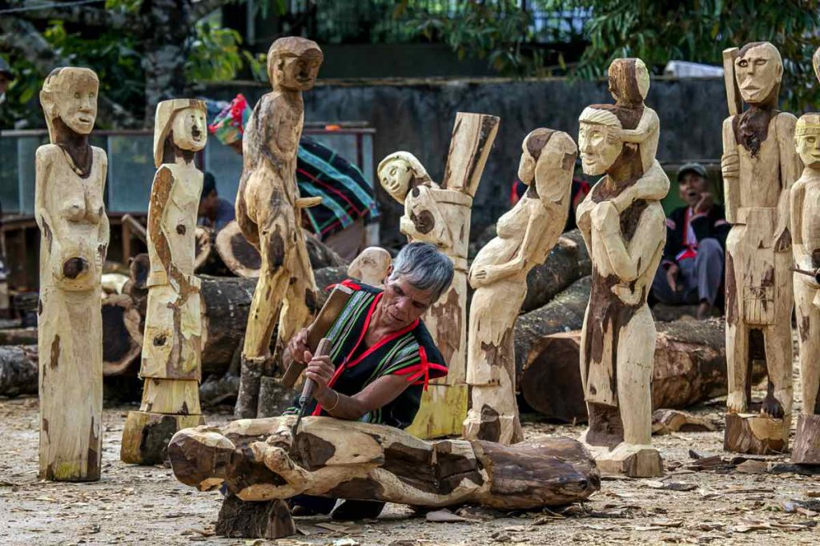
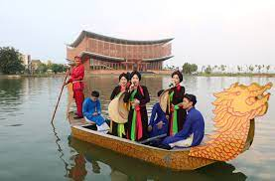
Bài 3: NGHỆ THUẬT TRUYỀN THỐNG
I. QUAN SÁT
1. Tìm hiểu về nghệ thuật truyền thống của một số dân tộc
Em biết những loại hình nghệ thuật truyền thống nào ?

Slide 7
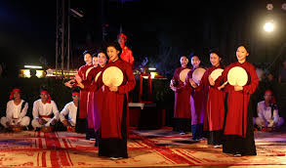
1. Nghệ thuật hát xoan

Slide 8
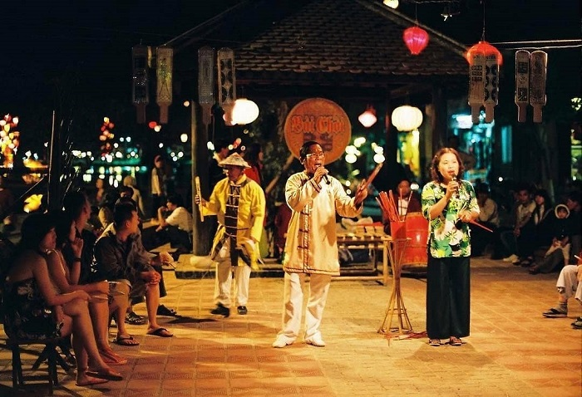
2. Hát bài chòi Hội An

Slide 9
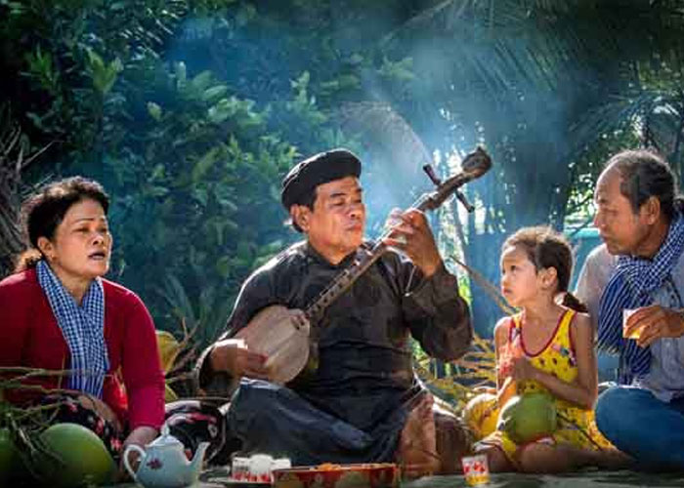
4. Đờn ca tài tử

Slide 10
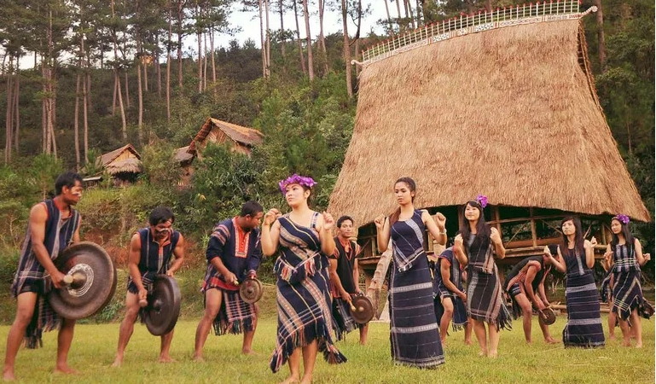
5. Cồng chiêng Tây Nguyên

Slide 11
Ở Thái nguyên em biết có những loại hình nghệ thuật truyền thống nào?

Slide 12
MỘT SỐ LOẠI HÌNH NGHỆ THUẬT TRUYỀN THỐNG TỈNH THÁI NGUYÊN
Lễ hội Cầu mùa của đồng bào Sán Chay (huyện Phú Lương)

Slide 13
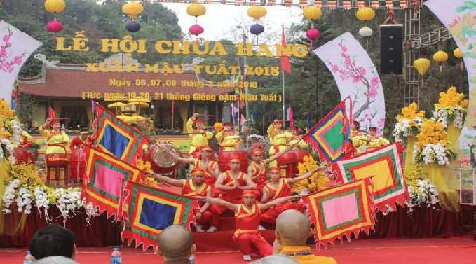
MỘT SỐ LOẠI HÌNH NGHỆ THUẬT TRUYỀN THỐNG TỈNH THÁI NGUYÊN
Lễ hội Chùa Hang (thành phố Thái Nguyên)

Slide 14
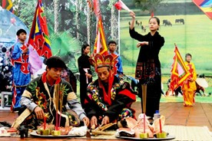
Nghi lễ cầu mưa thuận, gió hoà
Hội thi giã bánh giầy

Slide 15
tỉnh Thái Nguyên có trên 80 lễ hội, được tổ chức với quy mô khác nhau tại các di tích lịch sử - văn hoá, gắn với các tín ngưỡng, phong tục, tập quán truyền thống,… thu hút đông đảo nhân dân địa phương và du khách thập phương.
Các lễ hội ở địa phương rất phong phú, đa dạng tập trung chủ yếu ở 3 loại hình: Lễ hội dân gian; Lễ hội lịch sử - cách mạng; Lễ hội tôn giáo.

Slide 16
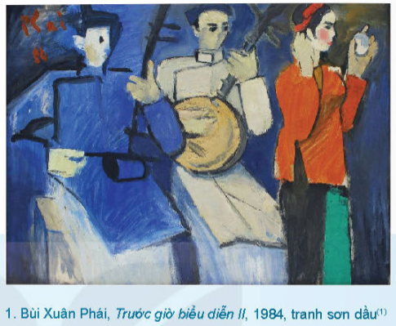
Bài 3: NGHỆ THUẬT TRUYỀN THỐNG
2. Tìm hiểu vẻ đẹp truyền thống trong một số tác phẩm mĩ thuật

Slide 17
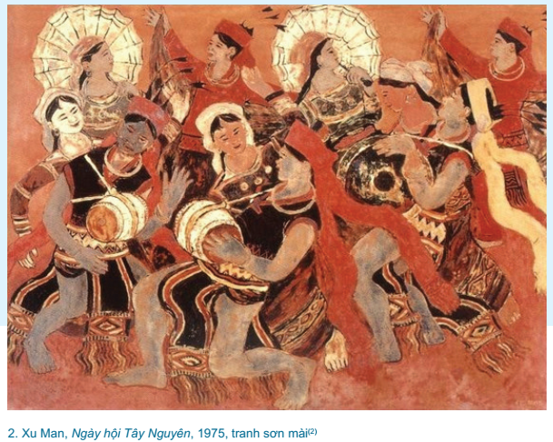

Slide 18
Bài 3: NGHỆ THUẬT TRUYỀN THỐNG
II. THỂ HIỆN
1. Gợi ý cách khai thác vẻ đẹp của nghệ thuật ca trù trong thực hành, sáng tạo mĩ thuật.
Bước 1: Xây dựng bố cục khái quát
Bước 2: Thể hiện chi tiết nhân vật.

Slide 19
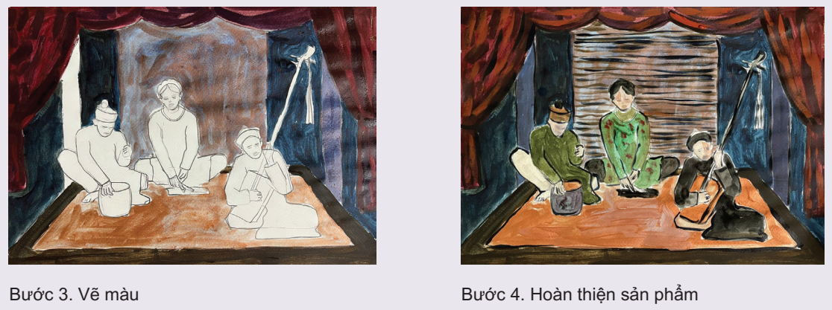

Slide 20
Phần tham khảo

Slide 21
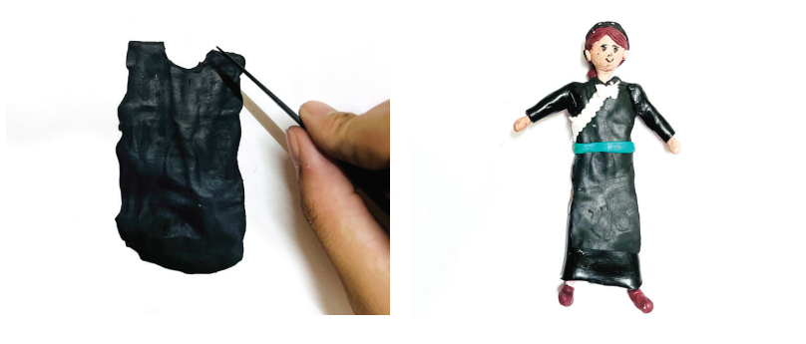
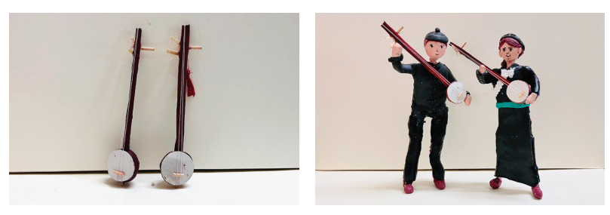

Slide 22
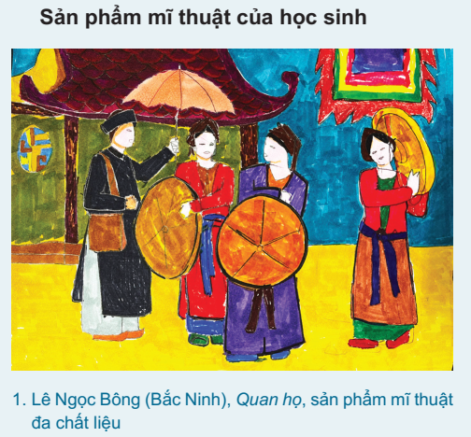

Slide 23
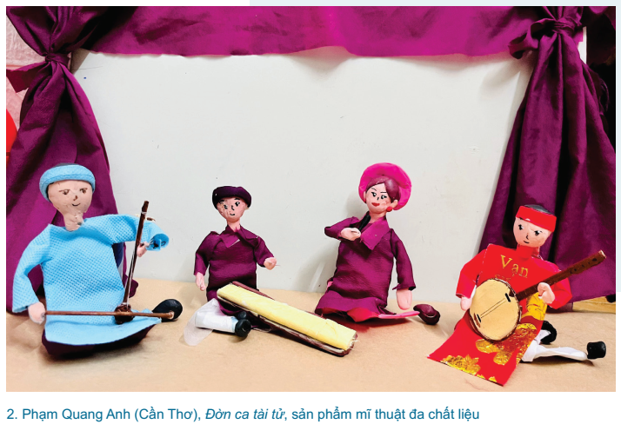

Slide 25
CẢM ƠN QUÝ THẦY CÔ VÀ CÁC EM ĐÃ CHÚ Ý LẮNG NGHE BÀI GIẢNG

Slide 26
Chủ đề 2: VẺ ĐẸP TRONG NGHỆ THUẬT TRUYỀN THỐNG
Bài 3: THIẾT KẾ TRANG PHỤC VỚI HOA VĂN DÂN TỘC THIỂU SỐ

Slide 27
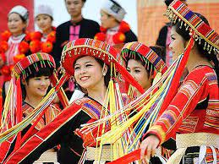
KHỞI ĐỘNG

Slide 29
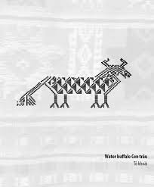
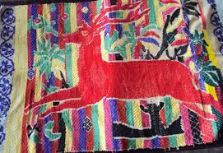
Bài 3: THIẾT KẾ TRANG PHỤC VỚI HOA VĂN DÂN TỘC THIỂU SỐ
I. QUAN SÁT
Tìm hiểu tạo hình hoa văn trên vải
a. Tìm hiểu tạo hình hoa văn trên vải

Slide 30
Bài 3: THIẾT KẾ TRANG PHỤC VỚI HOA VĂN DÂN TỘC THIỂU SỐ

Slide 31
Bài 3: THIẾT KẾ TRANG PHỤC VỚI HOA VĂN DÂN TỘC THIỂU SỐ
b. Tìm hiểu tạo hình hoa văn được cách điệu từ hình học mang tính tượng trưng

Slide 34
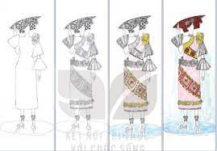
Bài 3: THIẾT KẾ TRANG PHỤC VỚI HOA VĂN DÂN TỘC THIỂU SỐ
II. THỂ HIỆN
1. Gợi ý bước sử dụng hoa văn trong thiết kế một bộ trang phục

Slide 37
Bài 3: THIẾT KẾ TRANG PHỤC VỚI HOA VĂN DÂN TỘC THIỂU SỐ
1. Thiết kế một bộ trang phục sử dụng hoa văn dân tộc thiểu số

